Slide 1
Всегда помним…..
Работу выполнил:
Ученик 4А класса
Лицея №116
Мубараков Иркен

Slide 2
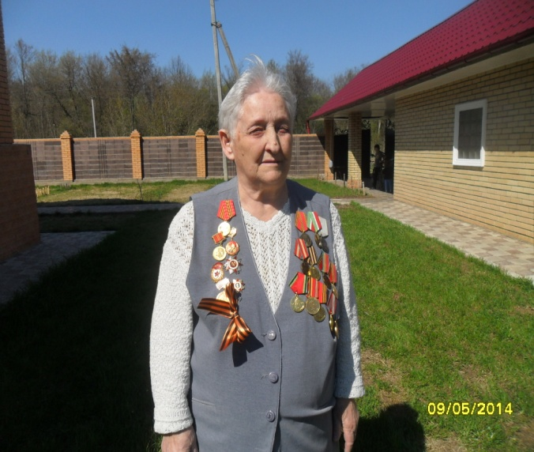
В 2015 году наша страна будет отмечать 70-летие Победы в Великой Отечественной войне. Это знаменательная дата в истории не только нашей страны, но и всего мира.
Мы должны помнить не только о событиях того времени, но и о конкретных людях, в тяжелейших условиях одержавших победу над фашистскими захватчиками. Я хочу рассказать о своей прабабушке, участнике войны. Ее зовут Надежда Ивановна. Сейчас ей 88 лет, она живет в Казани.
Я часто езжу к ней в гости.

Slide 3
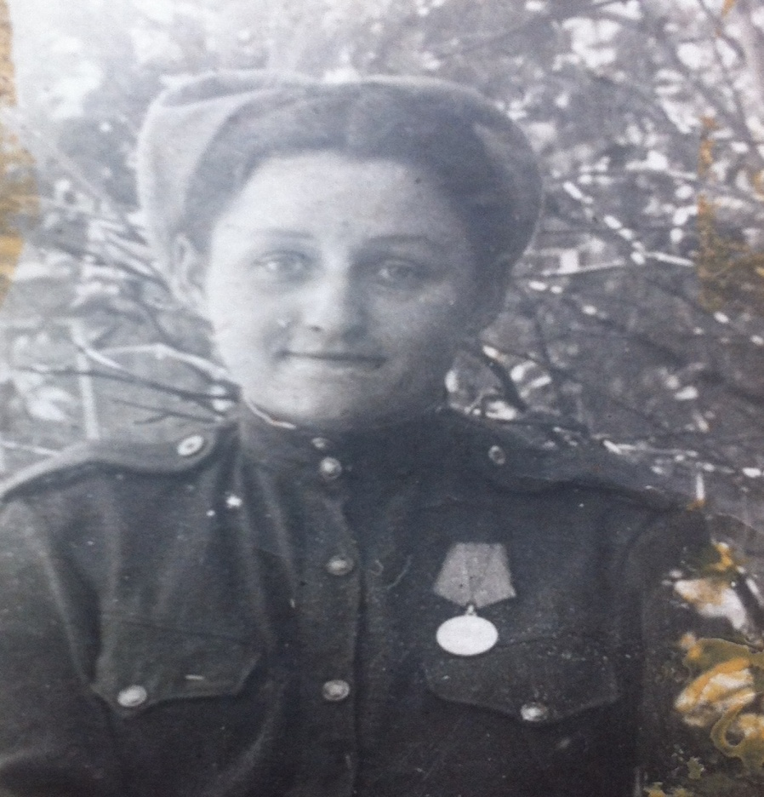
Она родилась в небольшой белорусской деревушке под Витебском в мае 1926 года.В 1941 году, когда началась Великая Отечественная война, ей было всего 15 лет, и на службу ее, конечно, не взяли. Но уже в 1943 году, когда ей было 17 лет, моя прабабушка приписала себе 1 год, окончила курсы медсестер и пошла воевать с фашистами. Она служила медсестрой.

Slide 4
Вот что она рассказывает о событиях того времени.
- День начала войны – это день, когда наша жизнь переломилась пополам.
Было хорошее, светлое воскресенье, и вдруг объявили о войне, о первых бомбежках. Все поняли, что придется очень многое выдержать, 280 дивизий пошли на нашу страну. Я очень хотела защищать свою Родину, свою страну, но в 1941 году мне было всего 15 лет. Взяли меня на фронт только в 1943 году и то только потому, что я прибавила себе 1 год и сказала, что мне восемнадцать. Меня направили на курсы медсестер, и уже потом на фронт. Было очень страшно. Прямо во время боев я с другими девочками ползала от окопа к окопу и перевязывала раненых. Часто приходилось выносить раненых прямо на себе, если солдаты были очень тяжелыми, приходилось тащить их по земле, ведь весила я тогда всего 42 кг. А ночами мы ухаживали за ранеными в госпитале, делали уколы, перевязки. Когда шли операции, мы помогали врачам. Людей не хватало, отдохнуть удавалось очень редко, спали иногда по 3 часа в сутки. Мы очень уставали, но даже мысли не было у нас, что можно поступать по-другому. Мы очень хотели победить.

Slide 5
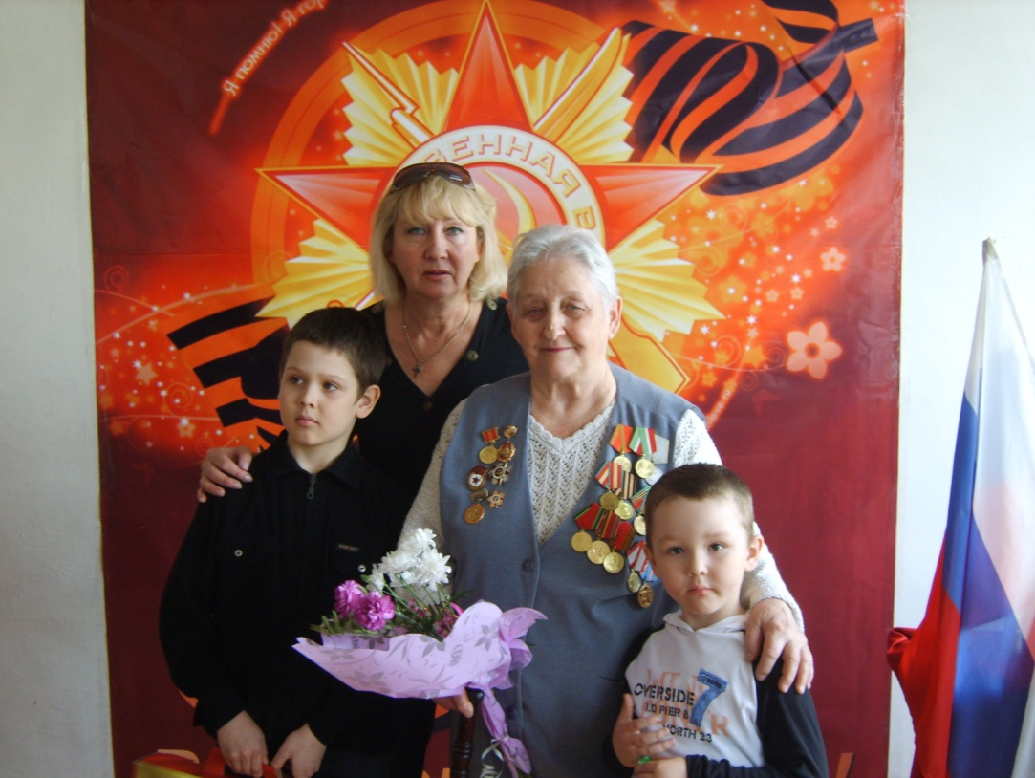
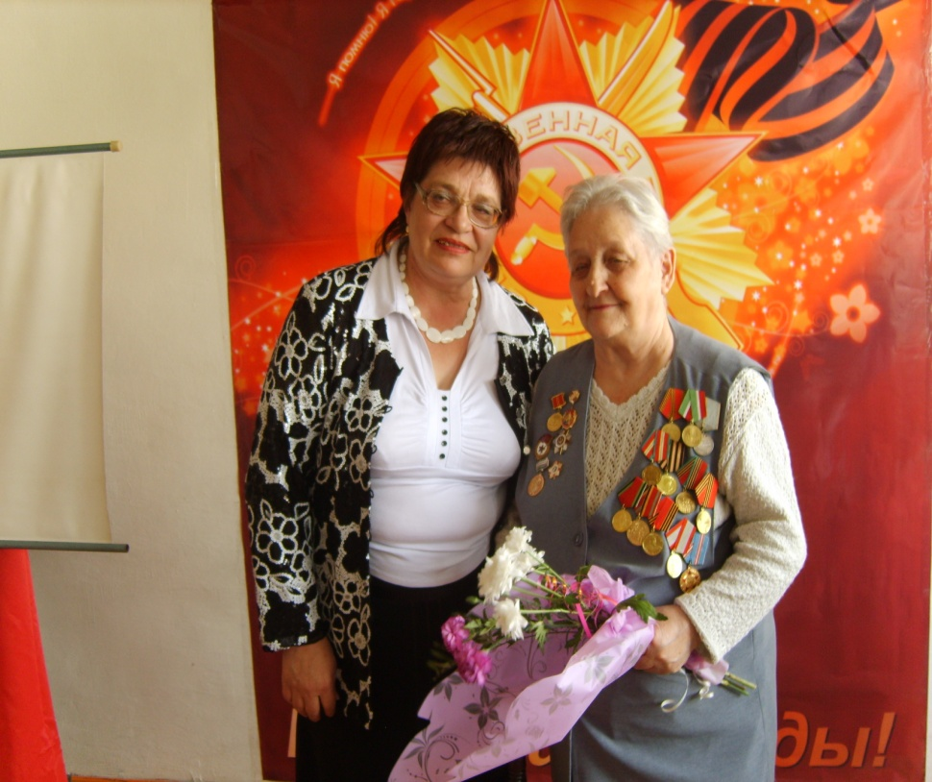
Война – это ужасное испытание. Это постоянная смерть, которая рядом с тобой и угрожает тебе. У ног рвутся снаряды, на тебя идут вражеские танки, сверху к тебе прицеливаются стаи немецких самолетов, артиллерия стреляет. Кажется, что земля превращается в маленькое место, где тебе некуда деться. Мы все, пережившие военные годы, хотим одного – мира. И чтобы ценен был тот народ, который одержал победу. Без памяти о прошлом, нет будущего у народа.

Slide 6
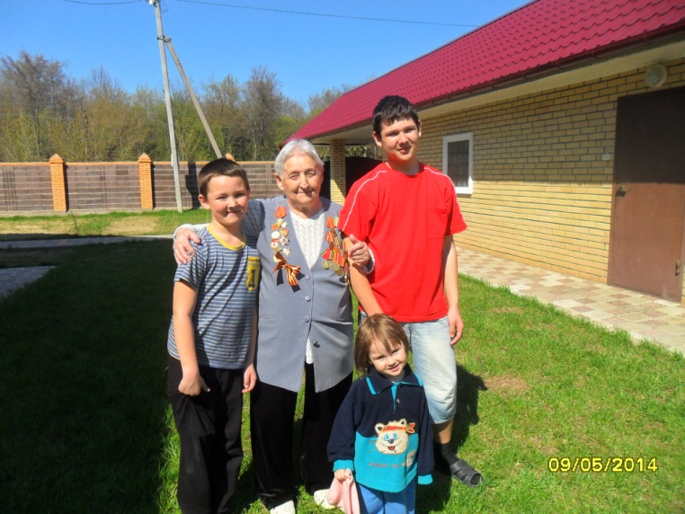
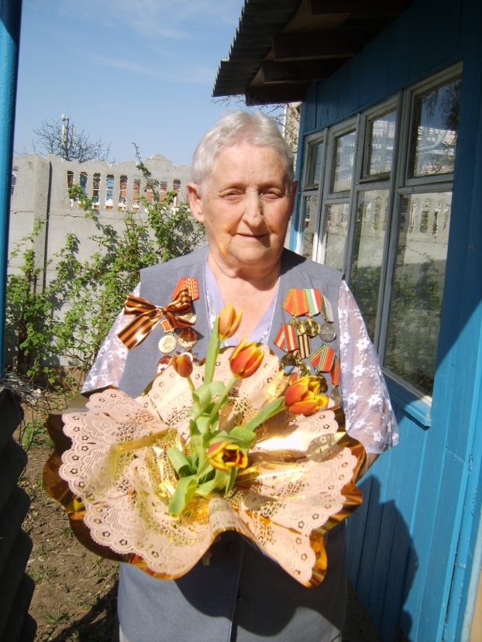
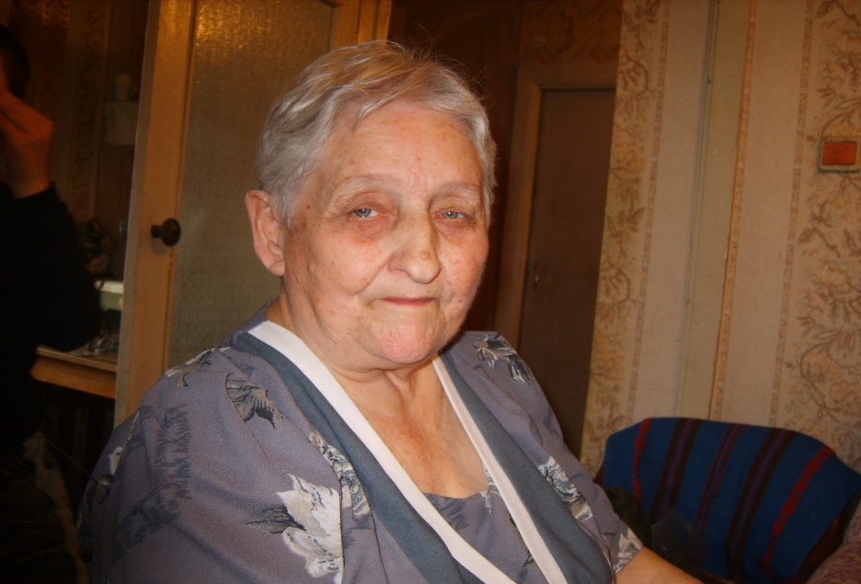
Во время войны моя прабабушка познакомилась со своим будущим мужем, он был врачом в той же части, где служила прабабушка. Они поженились. После окончания войны они вернулись в Белоруссию, где вместе прожили почти 50 лет. У них родилось трое детей, много внуков и правнуков.
Я очень горжусь своей прабабушкой.

Slide 7
Русским медсестрам…
На медицинских сестрах держится Россия!
Больничный быт, палаточный уют, -
И не жалея мужества и силы
Медсестры дарят милосердный труд.
В госпиталях, приютах и больницах
Сестра незаменима и важна.
В ее руках бинты, пипетки, шприцы…,
На сердце лишь тепло и доброта.
И опытным хирургам, вы поверьте,
Без медсестры никак не обойтись!
Смотря в глаза вонючей страшной смерти
Они вдвоем не раз спасали жизнь.
А раньше, в сорок первом, те медсестры
За жизнь боролись! Все на зло войне.
Бывало и обугленные кости
В могилы братские спускали в тишине.
А в санитарных выцветших составах,
Где раненых везли в госпиталя
Та медсестра с улыбкою усталой
Порой в делах заменит и врача.
Уставшая, худая, но взгляд гордый,
И с сумкой санитарной на боку…
Благодаря медсестрам ласковым и добрым
Мы выиграли жестокую войну!
И нет профессий человечней! Это точно!
Но лишь когда от бога медсестра.
И сутки напролет: и днем, и даже ночью
В ее глазах не меркнет доброта.

Slide 8
Спасибо за внимание

